Slide 1
9. évfolyam
Irodalom teszt

Slide 2
1.
Ki volt a görög mitológiában
a háború istene?

Slide 3
2.
Ki volt a görög mitológiában
a tenger istene?

Slide 4
3.
Ki volt a görög mitológiában
a tolvajok istene?

Slide 5
4.
Ki volt a görög mitológiában
a napisten?

Slide 6
5.
Ki volt a görög mitológiában
a főistennő?

Slide 7
6.
Kit választott Páris a legszebb istennőnek?

Slide 8
7.
Ki volt a görög mitológiában
az istenek kovácsa?

Slide 9
8.
Ki volt a görög mitológiában
Zeusz?

Slide 10
9.
Kik nyerték a trójai háborút?

Slide 11
10.
Mi volt ráírva az aranyalmára, amelyért a legszebb istennők versengtek?

Slide 12
11.
Ki volt a görög-trójai háborúban a görögök legnagyobb hőse?

Slide 13
12.
Ki volt a görög-trójai háborúban a trójaiak legnagyobb hőse?

Slide 14
13.
Kinek az ötlete volt a trójai faló, amely eldöntötte a háború kimenetelét?

Slide 15
14.
Mi volt a görög mitológiában
az istenek eledele?

Slide 16
15.
Ki volt a görög mitológiában
Hádész?

Slide 17
16.
Ki volt a görög mitológiában Teiresziasz?

Slide 18
17.
Hogy hívják a római mitológiában
a háború istenét?

Slide 19
18.
Mi a megfelelője (neve) a római mitológiában
Aphroditének?

Slide 20
19.
Mi a megfelelője (neve) a római mitológiában
Pallasz Athénének?

Slide 21
20.
Hogy hívják a római mitológiában
a főistent?

Slide 22
21.
Kicsoda a római mitológiában
Neptunusz?

Slide 23
22.
Hogy hívják a római mitológiában
a háború istenét?

Slide 24
23.
Mit tesz magával Oidipusz, amikor kiderül, hogy a saját anyját vette feleségül?

Slide 25
24.
Mit tesz magával Iokaszté, amikor kiderül, hogy a saját fiához ment férjhez?

Slide 26
25.
Kicsoda a római mitológiában
Bacchus?

Slide 27
26.
Kinek a nevéből származik a kronológia szó?

Slide 28
27.
Mit jelent az Aphrodité nevéből származó „afrodiziákum”?

Slide 29
28.
Melyik műfajra jellemző?
eredetileg sírfelirat volt

Slide 30
29.
Melyik műfajra jellemző?
Istenséget szólít meg

Slide 31
30.
Mit jelent?
Carpe diem

Slide 32
31.
Melyik műfajra jellemző?
Egy nép életében sorsdöntő eseményt beszél el

Slide 33
32.
Melyik műfajra jellemző?
Egy helyszínen, 24 óra alatt játszódik

Slide 34

33.
Rakd össze a betűkből a leghíresebb görög eposzíró nevét!

Slide 35

34.
Rakd össze a betűkből a leghíresebb görög dalszerző nevét!

Slide 36

35.
RÓMAI KÖLTŐ aki az „arany középút” filozófiáját hirdette.

Slide 37
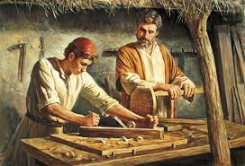
36.
Hol töltötte Jézus a gyermek-korát?

Slide 38
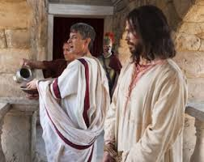
37.
Ki volt a római helytartó, aki engedélyezte Jézus kivégzését?

Slide 39
38.
Mit jelent a passió szó?

Slide 40
39.
Milyen fa gyümölcséből evett az első emberpár?

Slide 41
40.
Melyik a Biblia legutolsó könyve?

Slide 42
41.
Melyik apostol volt egyúttal evangélista is?

Slide 43
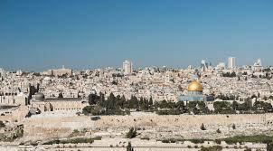
42.
Melyik városban feszítették keresztre Jézust?

Slide 44
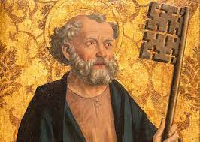
43.
Ki volt az első pápa a világ történel-mében?

Slide 45
44.
Hogy hívjuk a Bibliából kimaradt szent könyveket?

Slide 46
45.
Mikortól számítjuk az ókor végét, a középkor kezdetét?

Slide 47
46.
Melyik volt a középkor univerzális nyelve?

Slide 48
47.
Mi volt a keresztes háborúk célja?

Slide 49
48.
Melyik volt az első magyar nyelvű vers?

Slide 50
49.
Mit jelent a „stabat mater”?

Slide 51
50.
Mit jelent a „dies irae”?

Slide 52
51.
Mit jelent a „reneszánsz” szó?

Slide 53
52.
Mit jelent a „reneszánsz” szó?

Slide 54
53.
Ki volt Petrarca múzsája?

